Slide 1


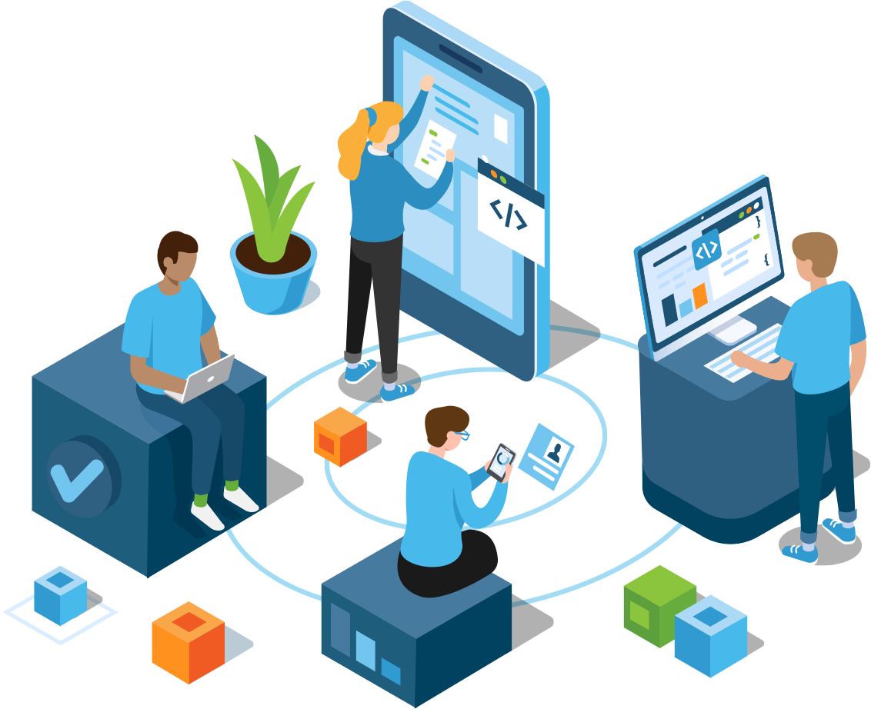
Build Interactive Web App with R & Shiny
Prepared by : Aep Hidayatuloh
Email : aephidayatuloh.mail@gmail.com
GitHub : https://github.com/aephidayatuloh
RPubs : https://rpubs.com/aephidayatuloh

Slide 2

Lets Get Started!
Install R and RStudio
R : https://cran.r-project.org/
RStudio : https://www.rstudio.com/products/rstudio/download/
Rtools (Windows) : https://cran.r-project.org/bin/windows/Rtools/
Install shiny package
# Install shiny package
install.packages("shiny")
Referensi
1. | Mastering Shiny (https://mastering-shiny.org/)
2. | Engineering Production-Grade Shiny Apps (https://engineering-shiny.org/)
3. | https://shiny.rstudio.com/articles/

Slide 3
Syllabus
Pertemuan | Kompetensi Dasar | Materi
1 | Mengenal shiny dan mengetahui cara install package {shiny} di R | Pengenalan dasar Shiny
 | Mengetahui cara membuat aplikasi shiny sederhana & cara shiny bekerja | Struktur dasar shiny
 |  | Single file app
 |  | Multiple file app
 | Mengetahui dan mampu membuat shiny dengan custom layout | Layout shiny app
 |  | Layout dasar sidebarLayout()
 |  | Custom layout
 | Mampu mempublikasikan aplikasi sederhana yang sudah dibuat ke shinyapps.io | Membuat aplikasi dan publish ke shinyapps.io
 |  | Membuat akun shinyapps.io
 |  | Publish aplikasi ke shinyapps.io
 |  | Pengumuman rencana pembuatan tugas akhir

Slide 4
Syllabus
Pertemuan | Kompetensi Dasar | Materi
2 | Mengetahui jenis dan penggunaan input di shiny | Widgets Input
 |  | Text Input
 |  | TextArea Input
 |  | Numeric Input
 |  | Slider Input
 |  | File Input
 |  | Date & Date Range Input
 |  | Checkbox
 |  | Checkbox Group
 |  | Conditional Input
 |  | Radio Button
 |  | Action Button
 |  | Download Button
 | Mengetahui jenis dan penggunaan output di shiny | Output
 |  | renderPlot() & plotOutput()
 |  | renderTable() & tableOutput()
 |  | renderPrint() & printOutput()
 |  | renderText() & textOutput() / verbatimTextOutput()
 |  | renderUI() & uiOutput()
 |  | render dan output dari package lain

Slide 5
Syllabus
Pertemuan | Kompetensi Dasar | Materi
3 | Mengenal interaktivitas dan mengunakannya di aplikasi shiny | Reactivity
 |  | observe()
 |  | observeEvent()
 |  | reactive()
 |  | eventReactive()
 |  | req() & isolate()
 |  | Reactive Value
 |  | Update input widgets

Slide 6
Syllabus
Pertemuan | Kompetensi Dasar | Materi
4 | Membuat tampilan shiny dengan script HTML dan CSS langsung di shiny | Mengatur tampilan dengan HTML & CSS
 |  | UI dengan tag HTML
 |  | UI dengan sebagian HTML dan shiny UI syntaks
 |  | Mengatur tampilan dengan HTML dan CSS
 | Mampu mengatur tampilan shiny dengan file CSS eksternal | Mengatur tampilan dengan file CSS eksternal
 |  | Menempatkan file CSS eksternal dalam folder project shiny
 | Menggunakan file HTML & CSS yang sudah dibuat atau template untuk tampilan shiny | Menggunakan file HTML & CSS sebagai UI
 |  | Membuat file HTML & CSS sendiri untuk tampilan shiny
 |  | Menggunakan package template shiny
 |  | Menggunakan file HTML & CSS dari template yang tersedia di internet

Slide 7
Syllabus
Pertemuan | Kompetensi Dasar | Materi
5 | Mampu membuat tampilan dan input interaktif dengan pop-up | Menggunakan package shinyalert untuk dialog pop-up
 |  | Pengenalan package {shinyalert} untuk dialog pop-up
 |  | Pengunaan shinyalert untuk dialog pop-up
 | Mengenal Asynchronous program untuk shiny menggunakan package {promise} | Pengenalan Asynchronous program di aplikasi shiny
 |  | Penggunaan package {promise} untuk asynchronous program di shiny
 | Presentasi rencana tugas akhir | Presentasi rencana tugas akhir

Slide 8
Syllabus
Pertemuan | Kompetensi Dasar | Materi
6 | Mampu membuat aplikasi shiny dengan fitur login | Membuat aplikasi dengan fitur login
 |  | Pengenalan package {shinymanager} untuk membuat fitur login
 |  | Membuat database untuk penyimpanan data user login
 |  | Akses Admin database user
 | Presentasi rencana tugas akhir | Presentasi rencana tugas akhir
7 | Mampu mempresentasikan aplikasi shiny yang sudah dibuat sesuai dengan perencanaan | Presentasi aplikasi yang dibangun sebagai tugas akhir

Slide 9
Introduction

Slide 10
Welcome to Shiny!
Shiny is an R package that makes it easy to build interactive web applications (apps) straight from R.
i.e. for Entry data form, analytic dashboard, interactive demos for teaching statistics, etc.
The default styling of a Shiny application is clean and effective.
Very extensible and it is easy to integrate Shiny apps with your own web content using HTML and CSS.
JavaScript and jQuery can also be used to further extend the scope of Shiny apps.

Slide 11

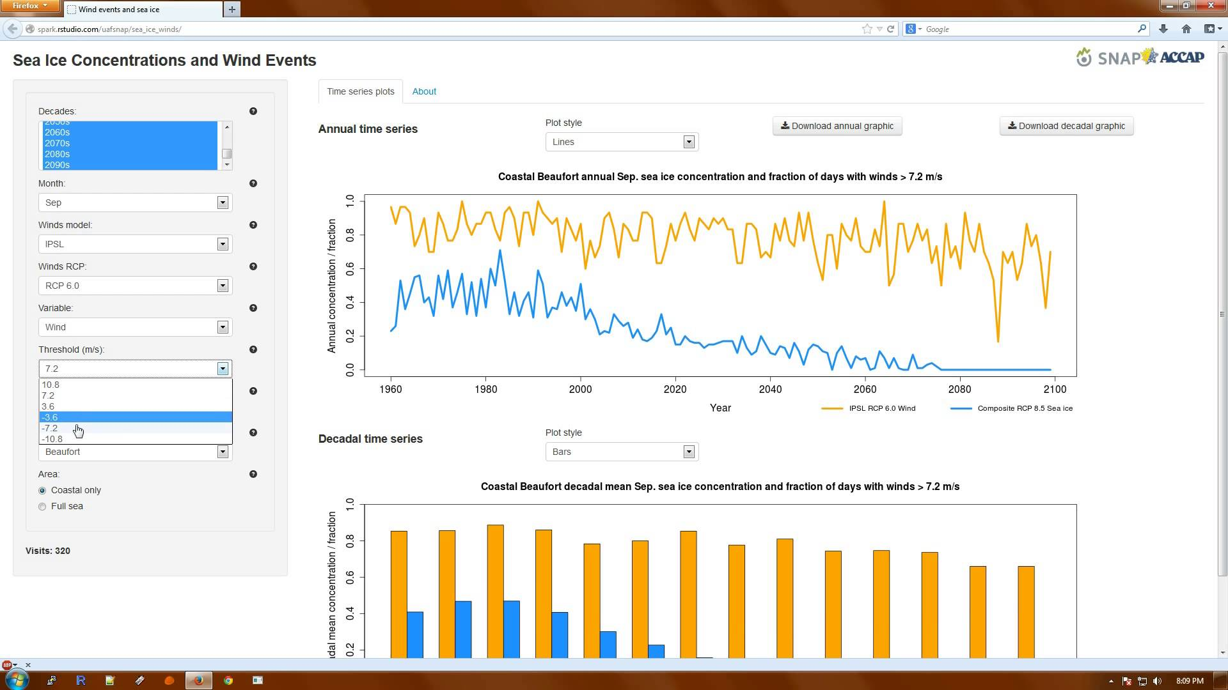
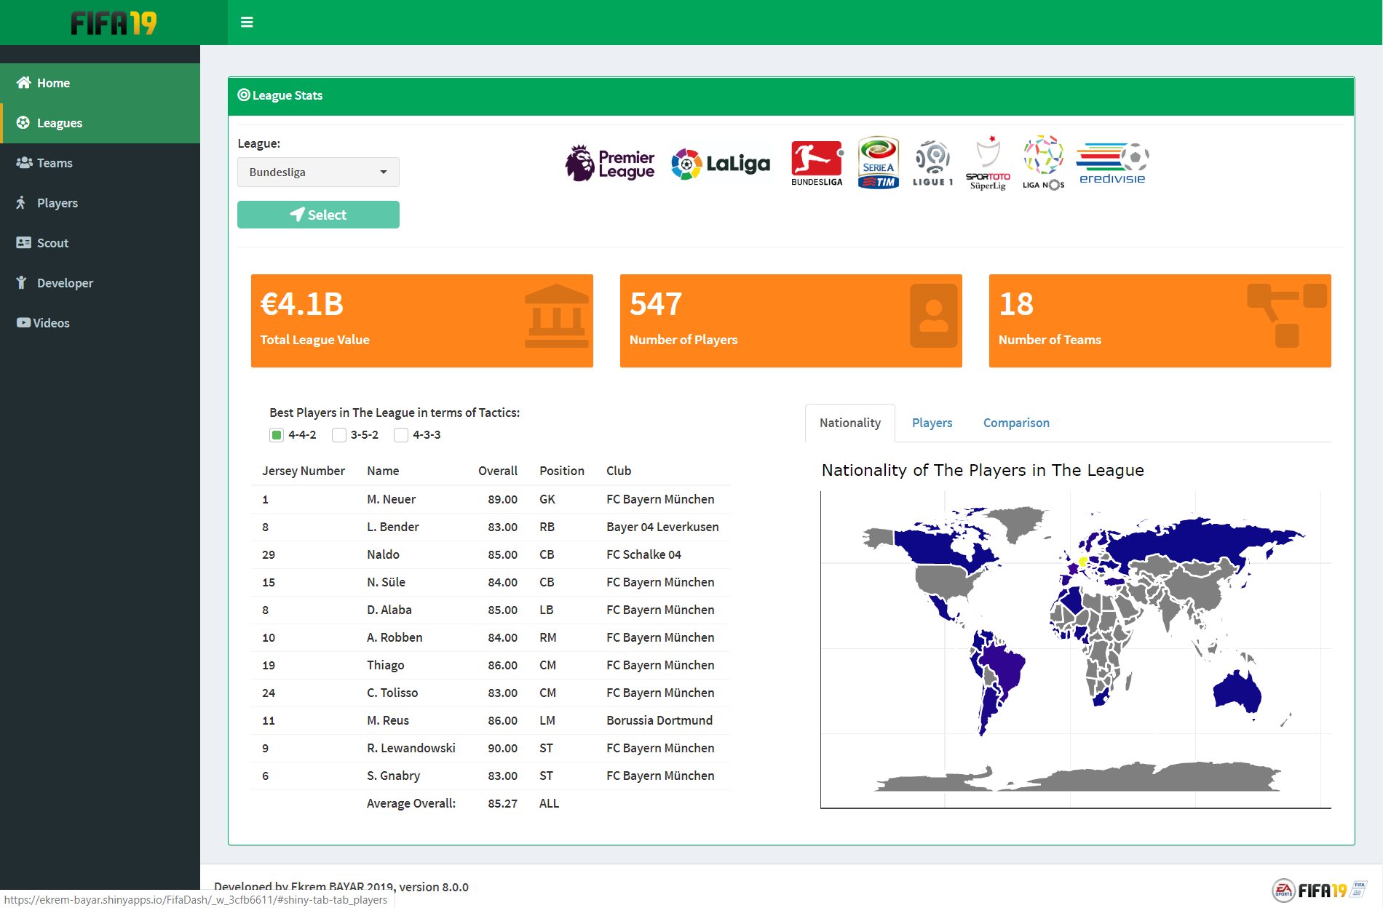
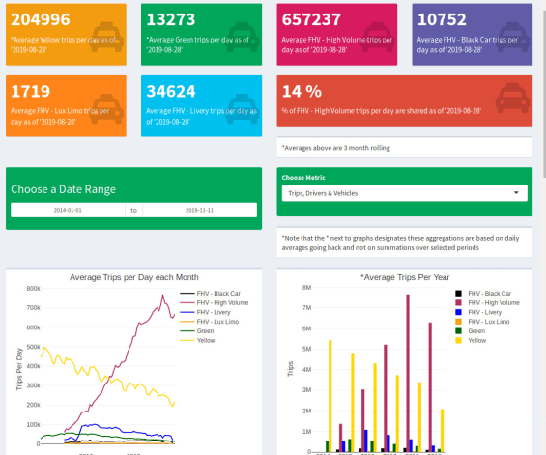
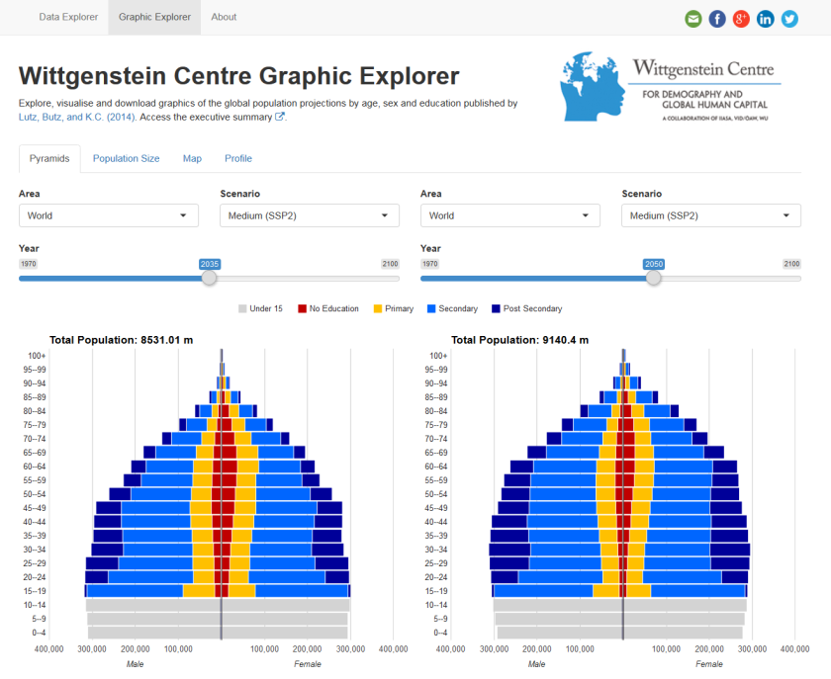
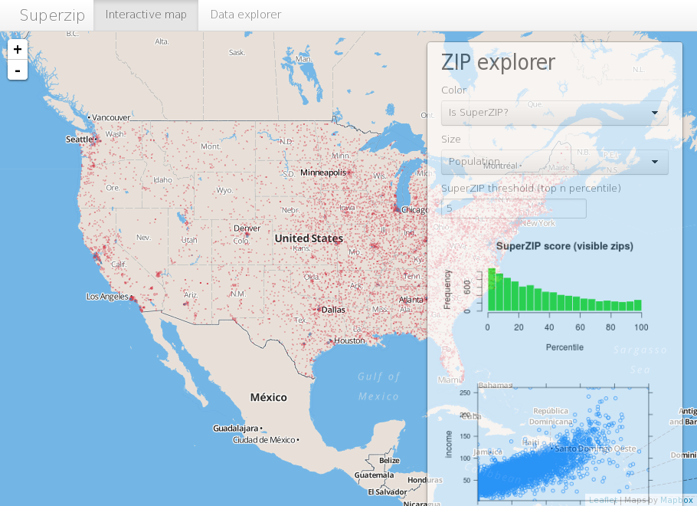
Shiny Apps

Slide 12


Requirement
Tools
Latest version of R program
Latest version of RStudio and shiny package
Browser (Mozilla Firefox, Google Chrome etc.)
Knowledge
R programming
Basic web programming knowledges

Slide 13
Basic Shiny App
Layout And Structure Of Shiny

Slide 14
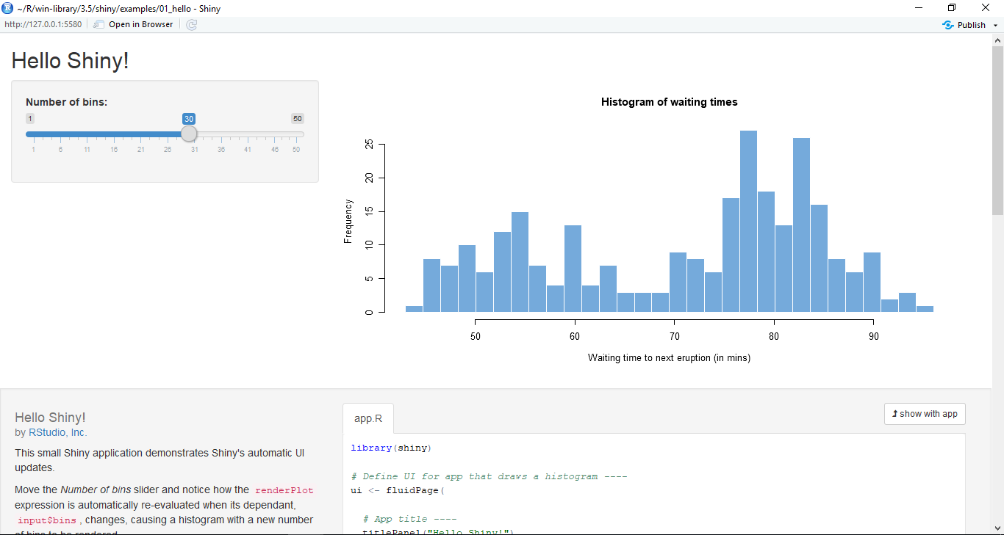
Hello Shiny!
# Example of shiny app
library(shiny)
runExample("01_hello")

Slide 15
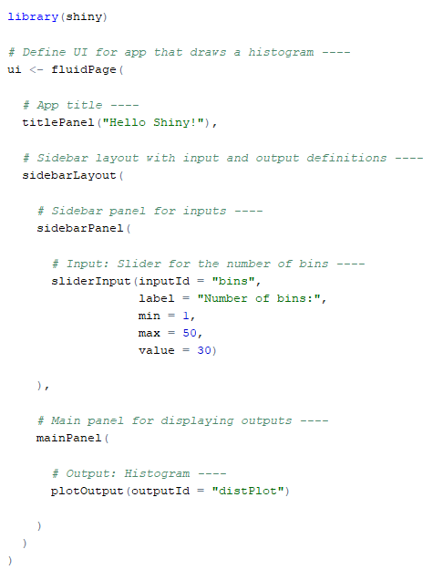
Inspect The App!
Load the shiny package
Define the UI
App’s title
Page with Sidebar Panel
Sidebar/Input Panel
Slider as interactive input
Main/Output Panel
Output from server

Slide 16
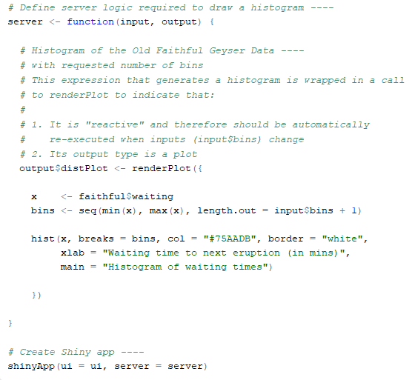
Inspect The App!
Define the Server
Comment in the
script using #
Create output with
output$<outputId>
Render the output (i.e histogram plot)
Read the input value
input$<inputId>
Create histogram
Run the app

Slide 17
Shiny ui and server
ui
server
User Interface
Computation Processes
User Interface
Control the layout, appearance, widget for user inputs and display the output.
E.g. the title, page layout, text input, radio button, dropdown menu, graphics output etc.
Server
Set of instructions that uses the input provided by user, process them and produces the required output which is further displayed by ui.R

Slide 18
Shiny App Code – Single File
ui & server in a file named app.R
# file app.R
library(shiny)
ui <- fluidPage(
# produce UI code
)
server <- function(input, output <, session>){
# Logical processes
}
shinyApp(ui, server)
<, session> means session argument is optional

Slide 19
Shiny App Code – Multiple File
ui & server in separated file named ui.R and server.R but in the same folder
# file ui.R
library(shiny)
shinyUI(fluidPage(
)
)
# file server.R
library(shiny)
shinyServer(function(input, output <, session>){
}
)

Slide 20
Inspect The App!
library(shiny)
runExample("01_hello")

Slide 21
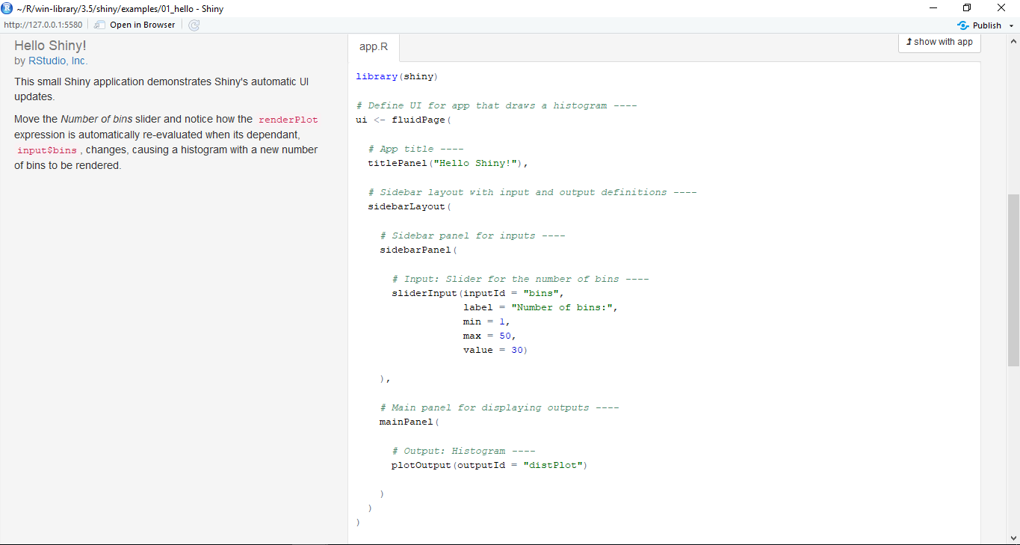
Inspect The App!
Single or Multiple file?

Slide 22
Layout
Title/Header Panel
Sidebar/Input Panel
Main/Output Panel

Slide 23
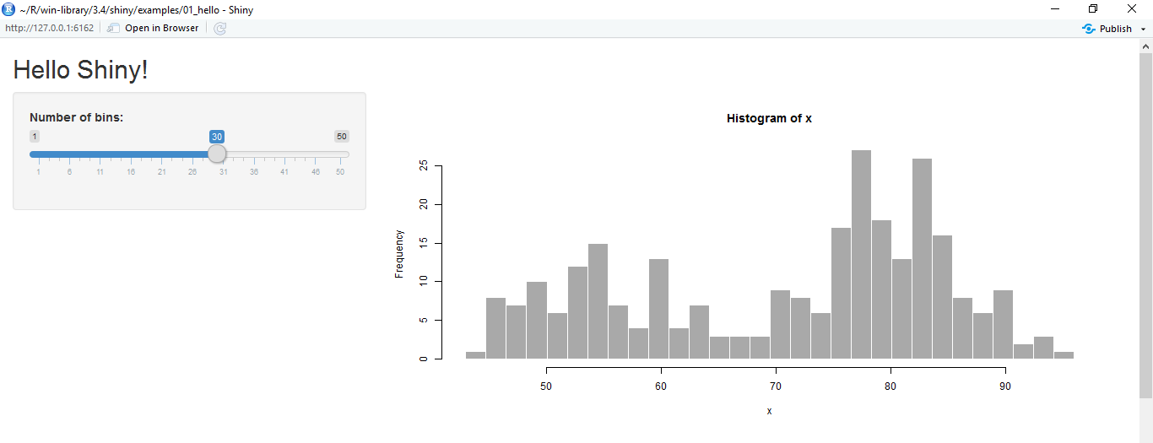
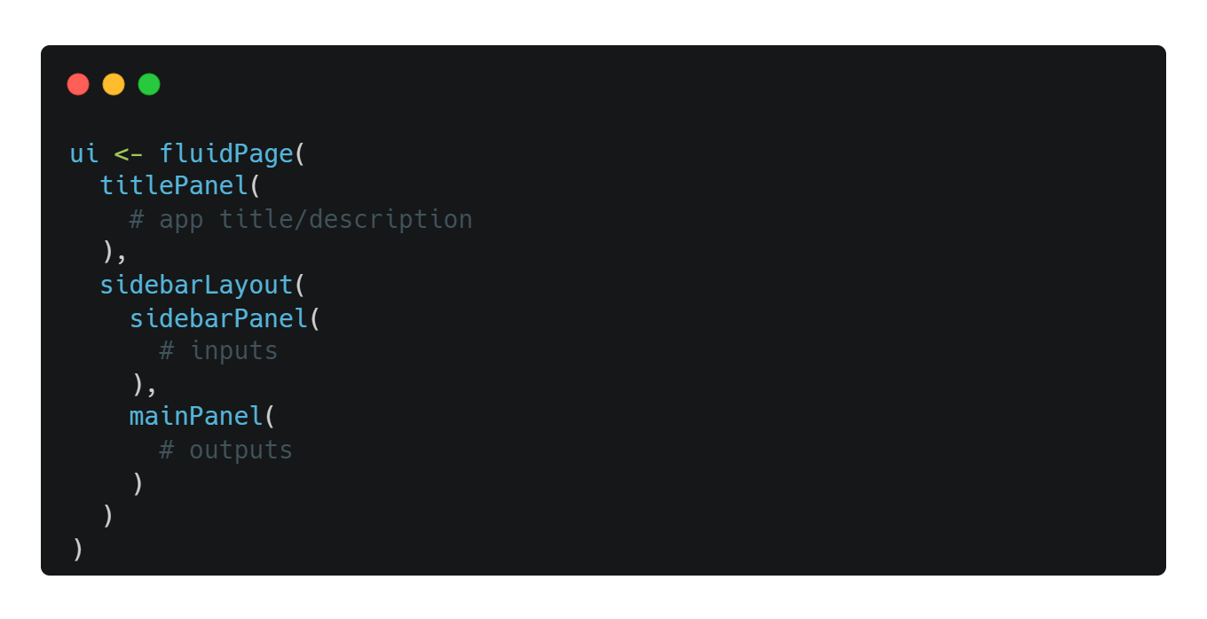
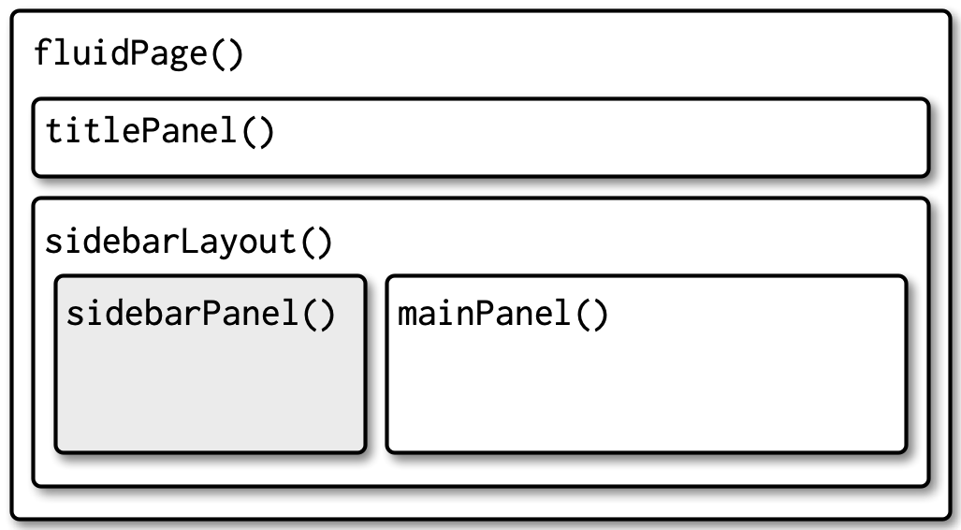
Layout
Title/Header Panel
Sidebar/Input Panel
Main/Output Panel

Slide 24
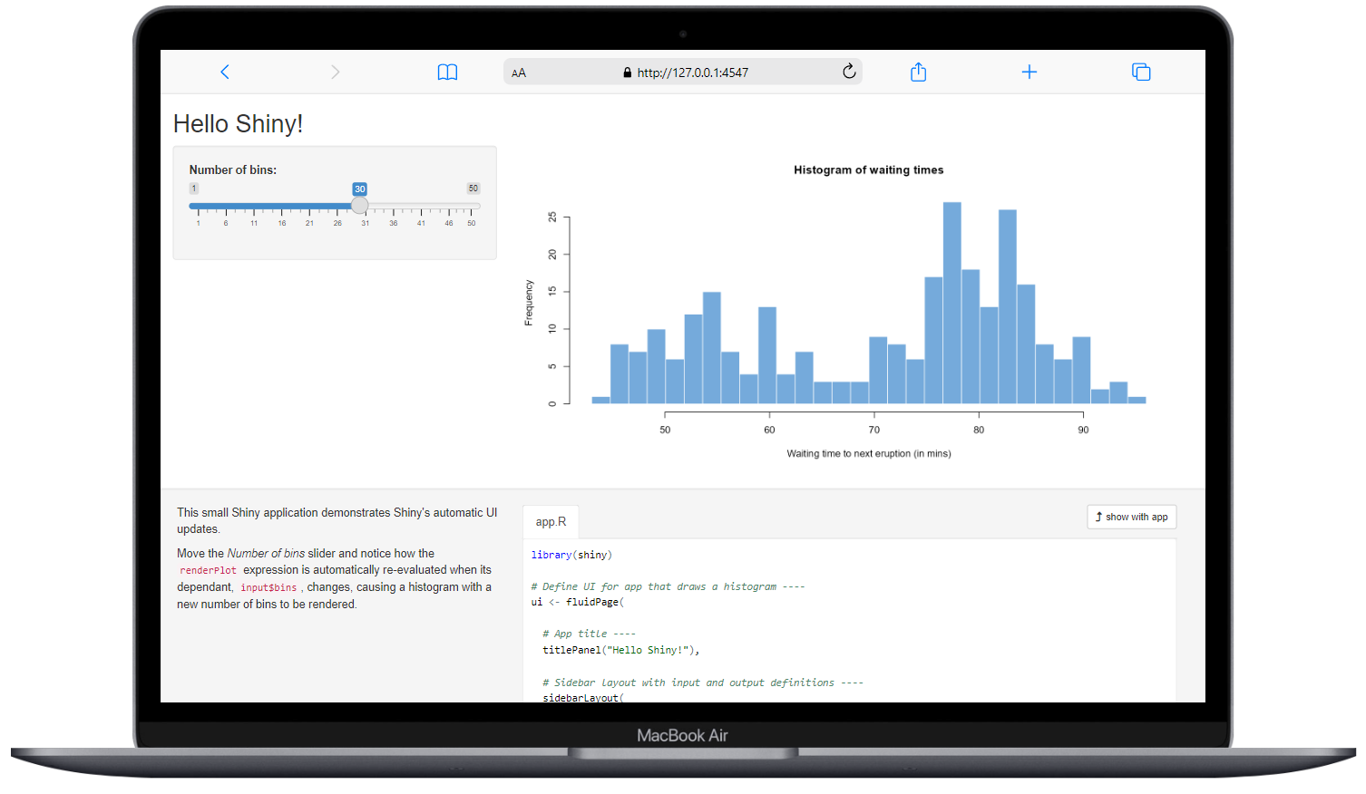
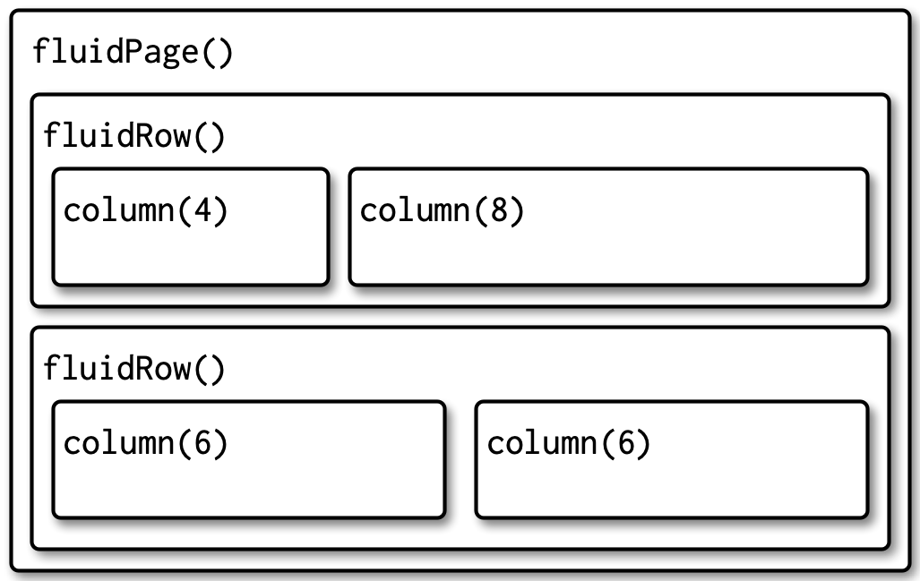
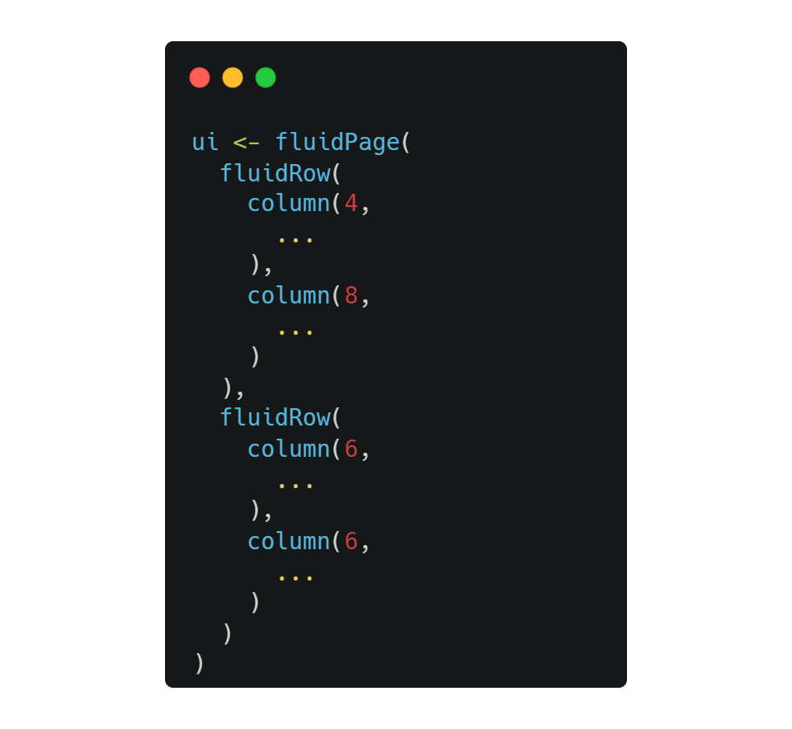
Layout Grid
Width : 100%
Column 12
Row
Col-6
Col-6
Row
Col-3
Col-9
Row
Col-9
Col-3
Row
Col-3
Col-3
Col-2
Col-4
Row
Col-9
Col-3
Col-6
Col-6

Slide 25
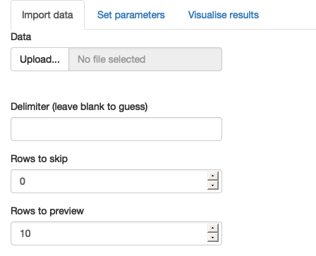
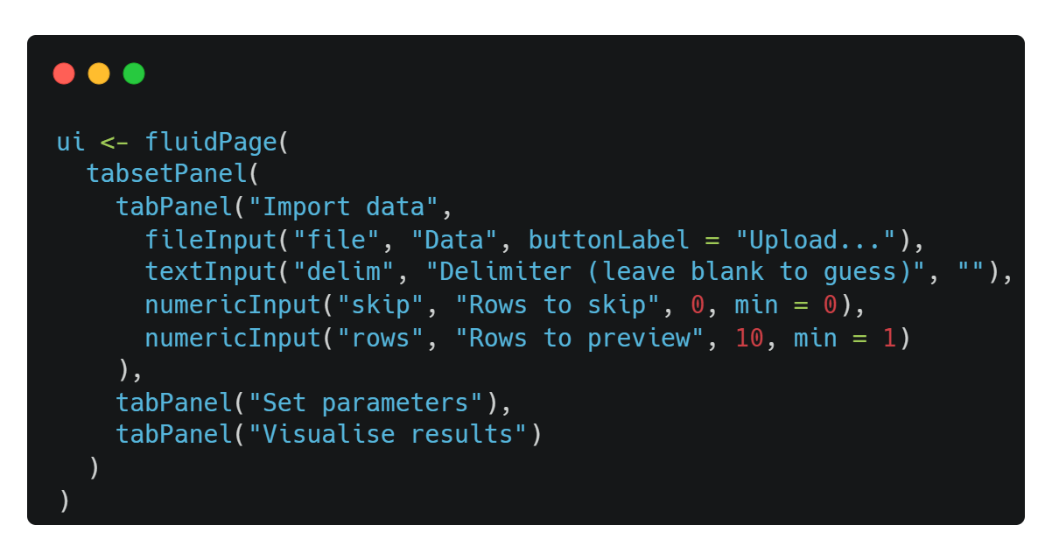
Tabset

Slide 26
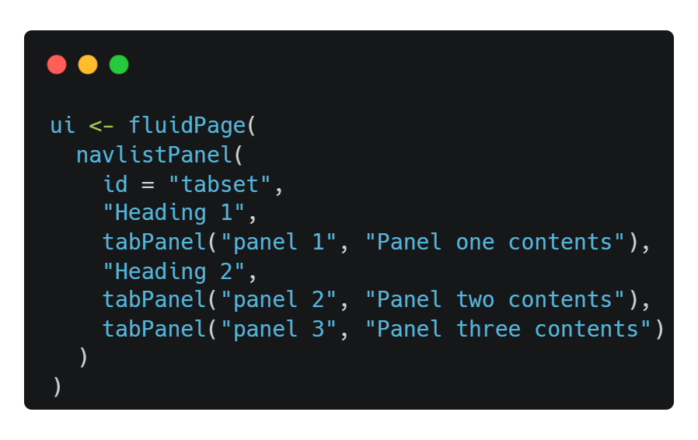
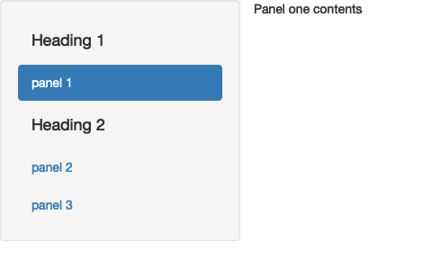
Navlist

Slide 27

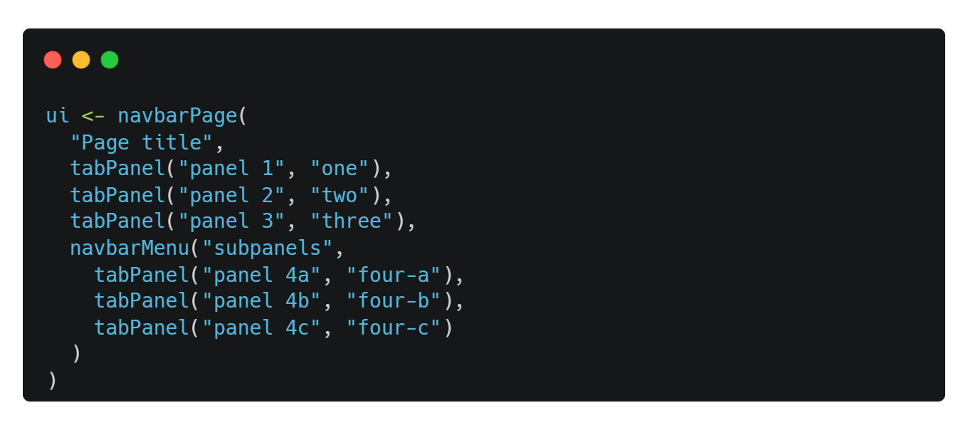
Navbar
https://mastering-shiny.org/action-layout.htm

Slide 28
Create Shiny App
Create Simple Shiny App

Slide 29


Programming is a skill best acquired by practice and example rather than from books.
-Alan Turing-

Slide 30

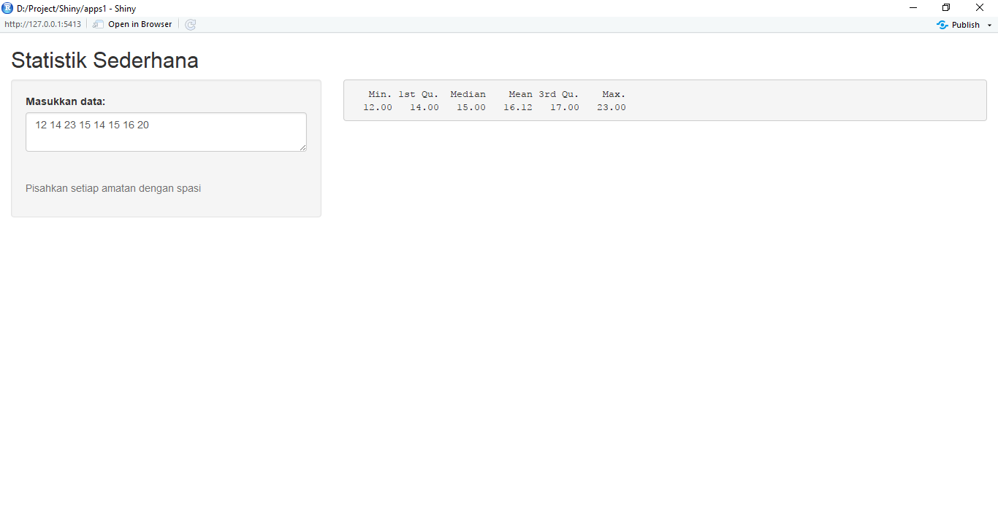
Example 1 Simple Statistical Descriptive
Create a single file app (app.R) to display statistical descriptive from the typed data.
You can use textInput() or textAreaInput() as input field.
Split data by space, convert list object as vector using unlist() and convert as numeric vector with as.numeric() function.
Last, compute simple statistics with summary() function.

Slide 31
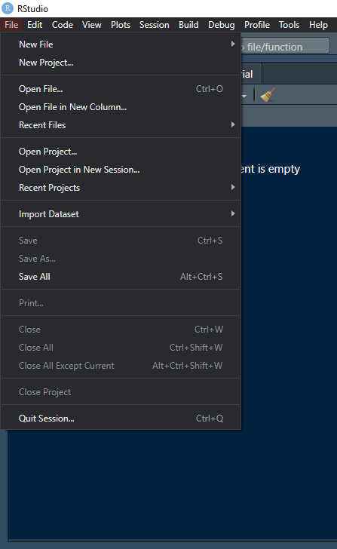
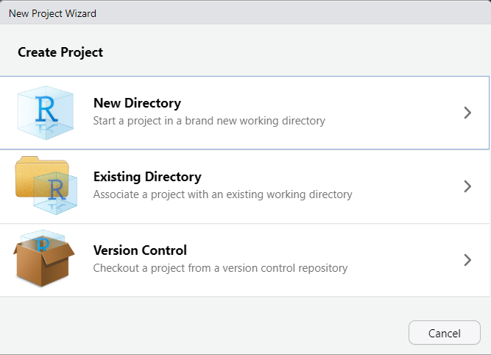
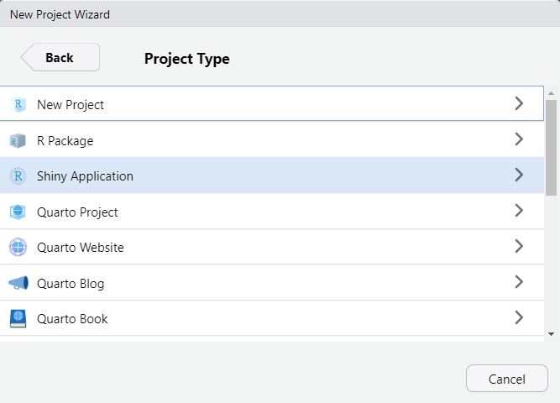
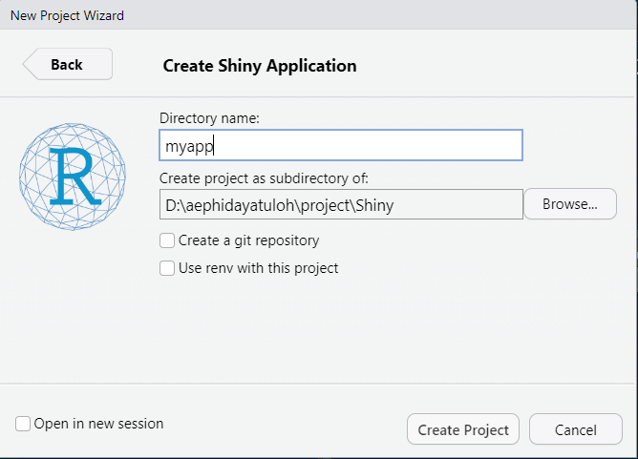
Using RStudio Menu
2
3
1
4

Slide 32
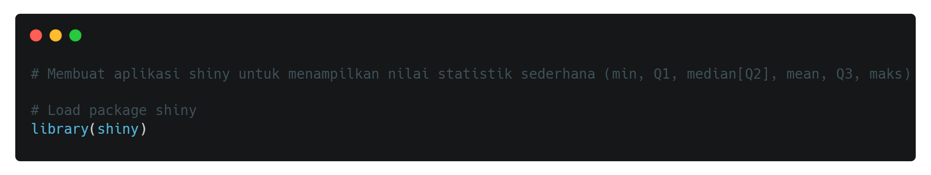
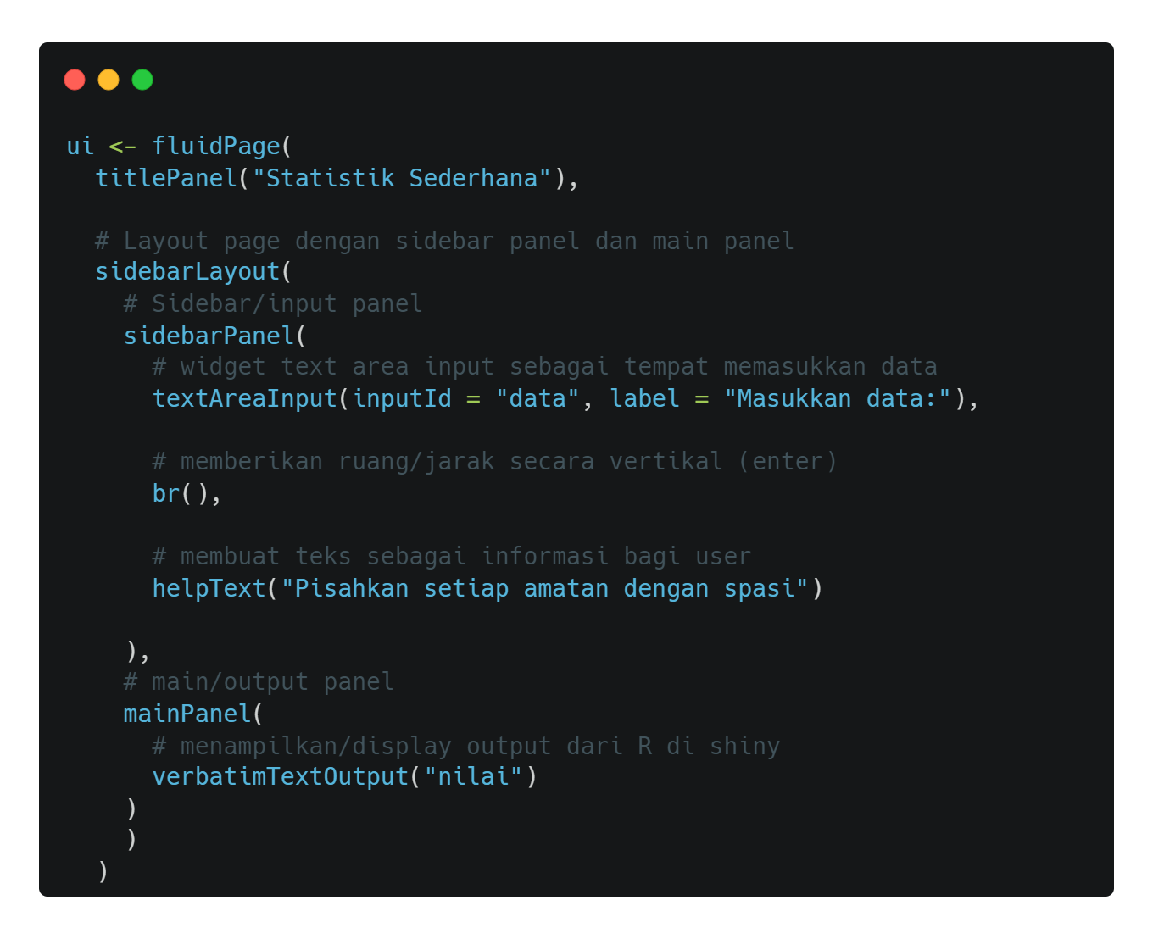
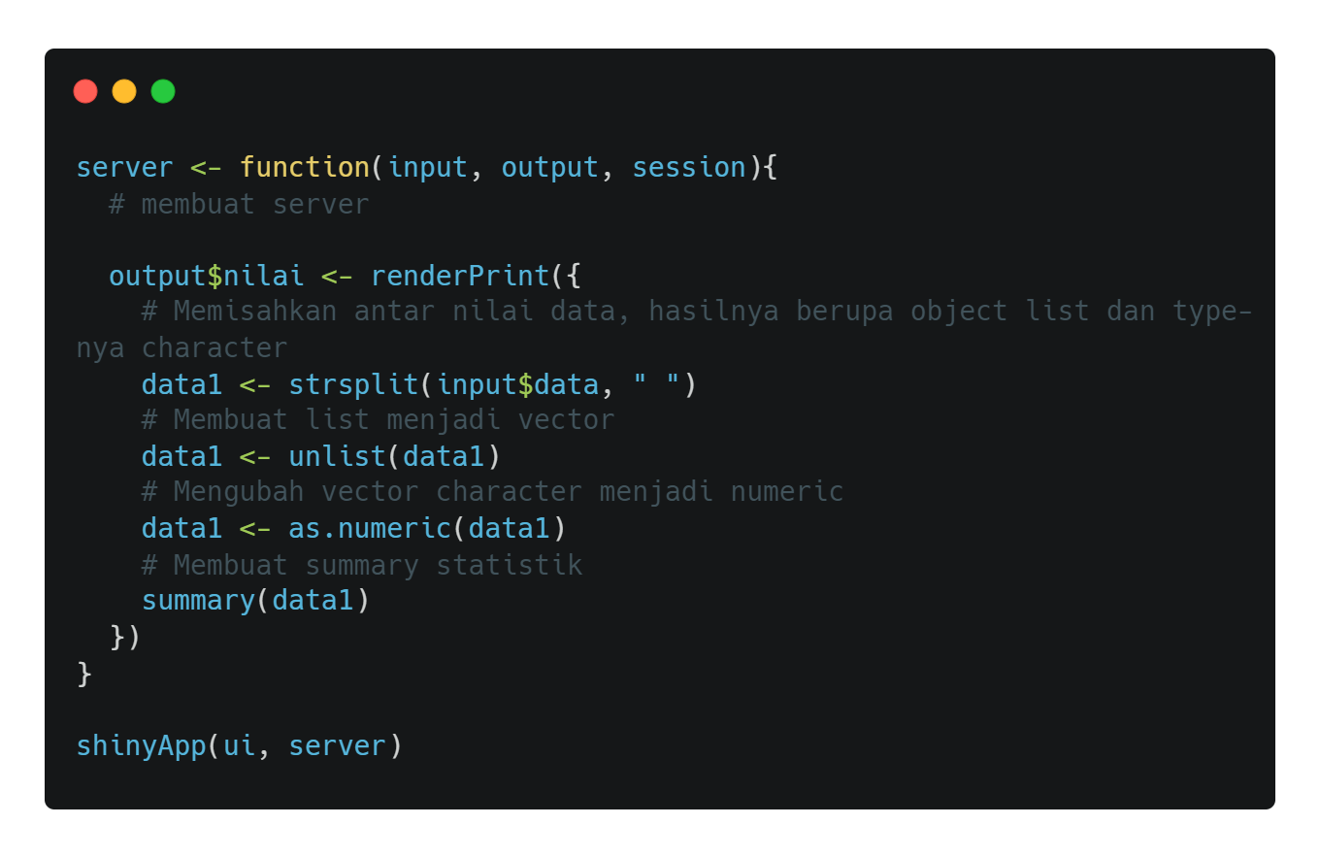

Slide 33
Publish Shiny App
Deploy And Publish Shiny App

Slide 34
Deploy Shiny Apps
There are two ways to deploy the apps :
Locally | → | you can run the apps on your own local machine (local server) or local area network (no need internet access).
Web | → | deploy your apps to the web hosting. Shinyapps.io is free!

Slide 35
Deploy Your Apps To Web
If you want your Shiny app to be accessible over the web, so that users only need a web browser and internet access.
Shinyapps.io is a platform as a service (PaaS) for hosting Shiny web apps.
Before you get started with shinyapps.io, you will need the latest version of the rsconnect R package,
install.packages("rsconnect")
and Create a shinyapps.io account.

Slide 36
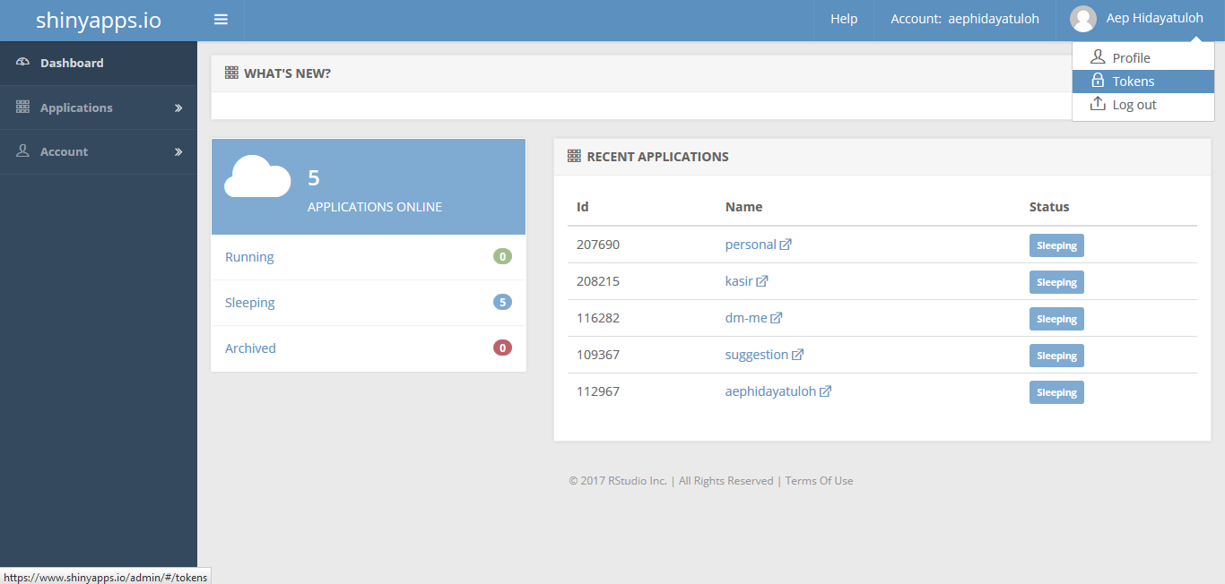
Create shinyapps.io Account
Go to https://www.shinyapps.io and create a new account by sign up or log in if you already have.

Slide 37
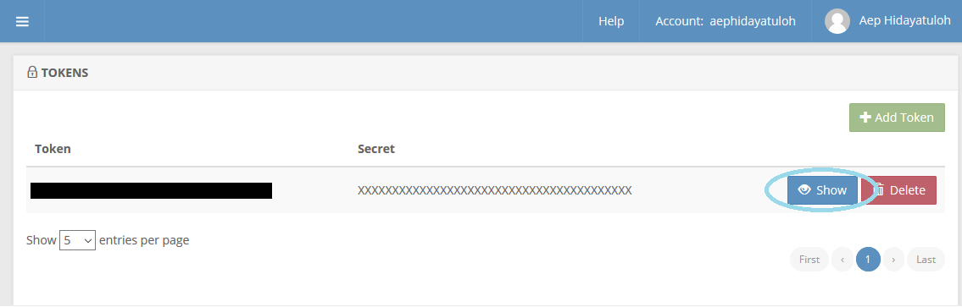
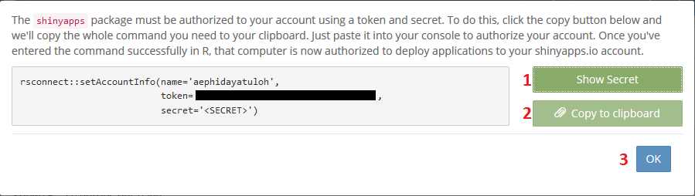
Generate Token
Generate token and copy

Slide 38

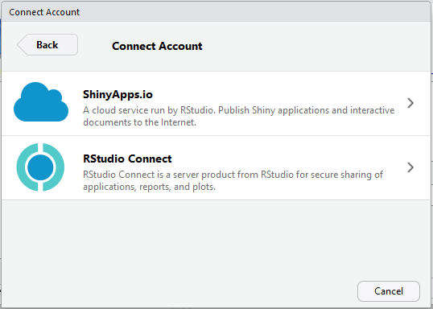
Publish Apps

Slide 39
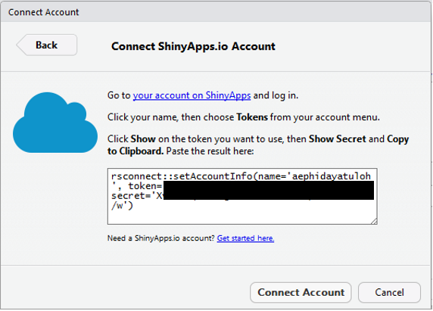
Setting Connection
Copy and Paste the copied token

Slide 40
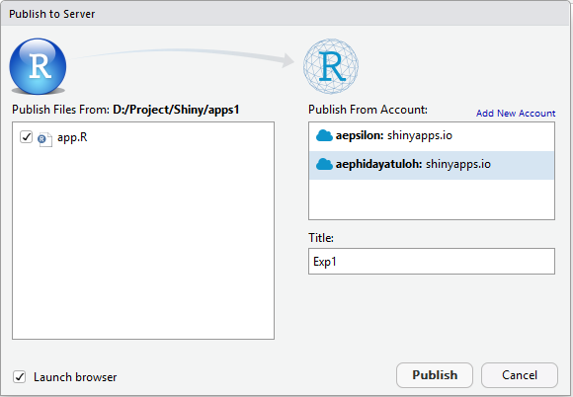
Apps Name
Open the created app: https://aephidayatuloh.shinyapps.io/Exp1

Slide 41
Summary
We can create interactive apps for data visualization, i.e. dashboard, spatial maps, data entry form, etc.
Shiny apps is very extensible – HTML, CSS, JavaScript and JQuery.
Create Shiny Apps with UI and Server
Publish shiny apps to shinyapps.io

Slide 42
Tugas Akhir
Buat sebuah kelompok
Buatlah sebuah aplikasi menggunakan shiny
Buat dokumentasi perencanaan aplikasi
Latar Belakang
Hal yang dapat dilakukan
Hal yang tidak/belum dapat dilakukan
Buat sebuah repository di github.com untuk masing-masing kelompok
Setiap anggota kelompok wajib mempunyai akun github
Semua dokumen dan script wajib diupload ke github

Slide 43
Penilaian Tugas Akhir
Penilaian Tugas Akhir
No | Komponen | Bobot
1. | Tampilan aplikasi/User Experience | 15%
2. | Perencanaan aplikasi dan dokumentasi | 20%
3. | Kesesuaian aplikasi dan perencanaan | 25%
4. | Kebermanfaatan Aplikasi | 20%
5. | Kontribusi dalam kelompok | 20%
Kelompok yang memiliki aplikasi nilai tertinggi akan mendapat penghargaan :
Uang tunai sebesar Rp 100.000
Aplikasi akan ditampilkan di halaman aplikasi shiny Dept. Statistika dan Data Sains IPB*
Kelompok yang memiliki aplikasi nilai tertinggi kedua akan mendapat penghargaan :
Uang tunai sebesar Rp 50.000
Aplikasi akan ditampilkan di halaman aplikasi shiny Dept. Statistika dan Data Sains IPB*
http://shiny.stat.ipb.ac.id/

